Slide 1
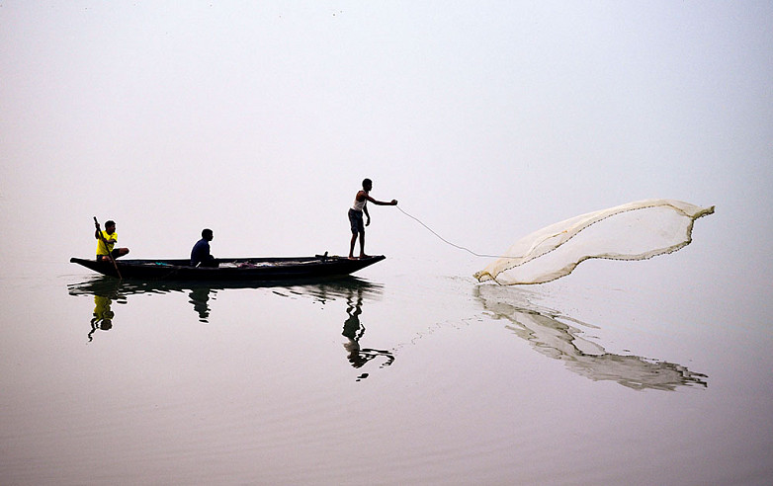

Slide 3
Важные моменты в воспитании ребёнка в семье:
Атмосфера любви.
2) Атмосфера искренности.
3) Атмосфера понимания. Разъяснение. Воздействие словом.
4) Безразличие - одна из ошибок в воспитании. "Делай что хочешь, мне все равно".
5) Крайняя мера воздействия - наказание.
6) Порицание и запреты.
7) Воспитание личным примером.

Slide 4
ШЕСТЬ ПРАВИЛ ВЗАИМООТНОШЕНИЙ С РЕБЁНКОМ
1. Прежде всего, как это не покажется банально, любите ребенка. Маленький человек должен знать, что его любят таким, какой он есть, но это не значит, что родители не хотят помочь ему стать лучше.
2. Вы должны быть по-настоящему заинтересованы занятиями, ребенок почувствует, что вам это нужно, и будет стараться и ради себя, и ради вас. Ведь мама (папа, бабушка и т.д.) – это главный человек, и если маме интересно, то и мне тоже. А раз мама радуется, что я занимаюсь, значит, это действительно здорово!
3. Не сравнивайте своего ребенка с другими детьми. Такие сравнения обижают и отбивают всякую охоту к совершенствованию. Сравнивайте ребенка с ним самим: «Ты рисуешь гораздо лучше, чем раньше».
4. Отмечайте небольшие достижения ребенка, как громадные победы.
5. Старайтесь всегда объяснять ребенку, опираясь на понятные примеры, зачем он выполняет то или иное задание, что он узнает нового. При этом цель работы должна быть ясной и понятной.
6. Помните, что наибольшее удовольствие и наибольшая польза от той работы, которая проделана самостоятельно.

Slide 5
Ребята приняли участие в олимпиадах и конкурсах:
Всероссийская олимпиада Учи.ру по математике
Всероссийская олимпиада Учи.ру «Безопасные дороги»
Всероссийская олимпиада Учи.ру «Безопасный интернет»
Районный творческий конкурс «Мой дом – Берёзовский район»
Конкурс «ЯКлассный пешеход»

Slide 6
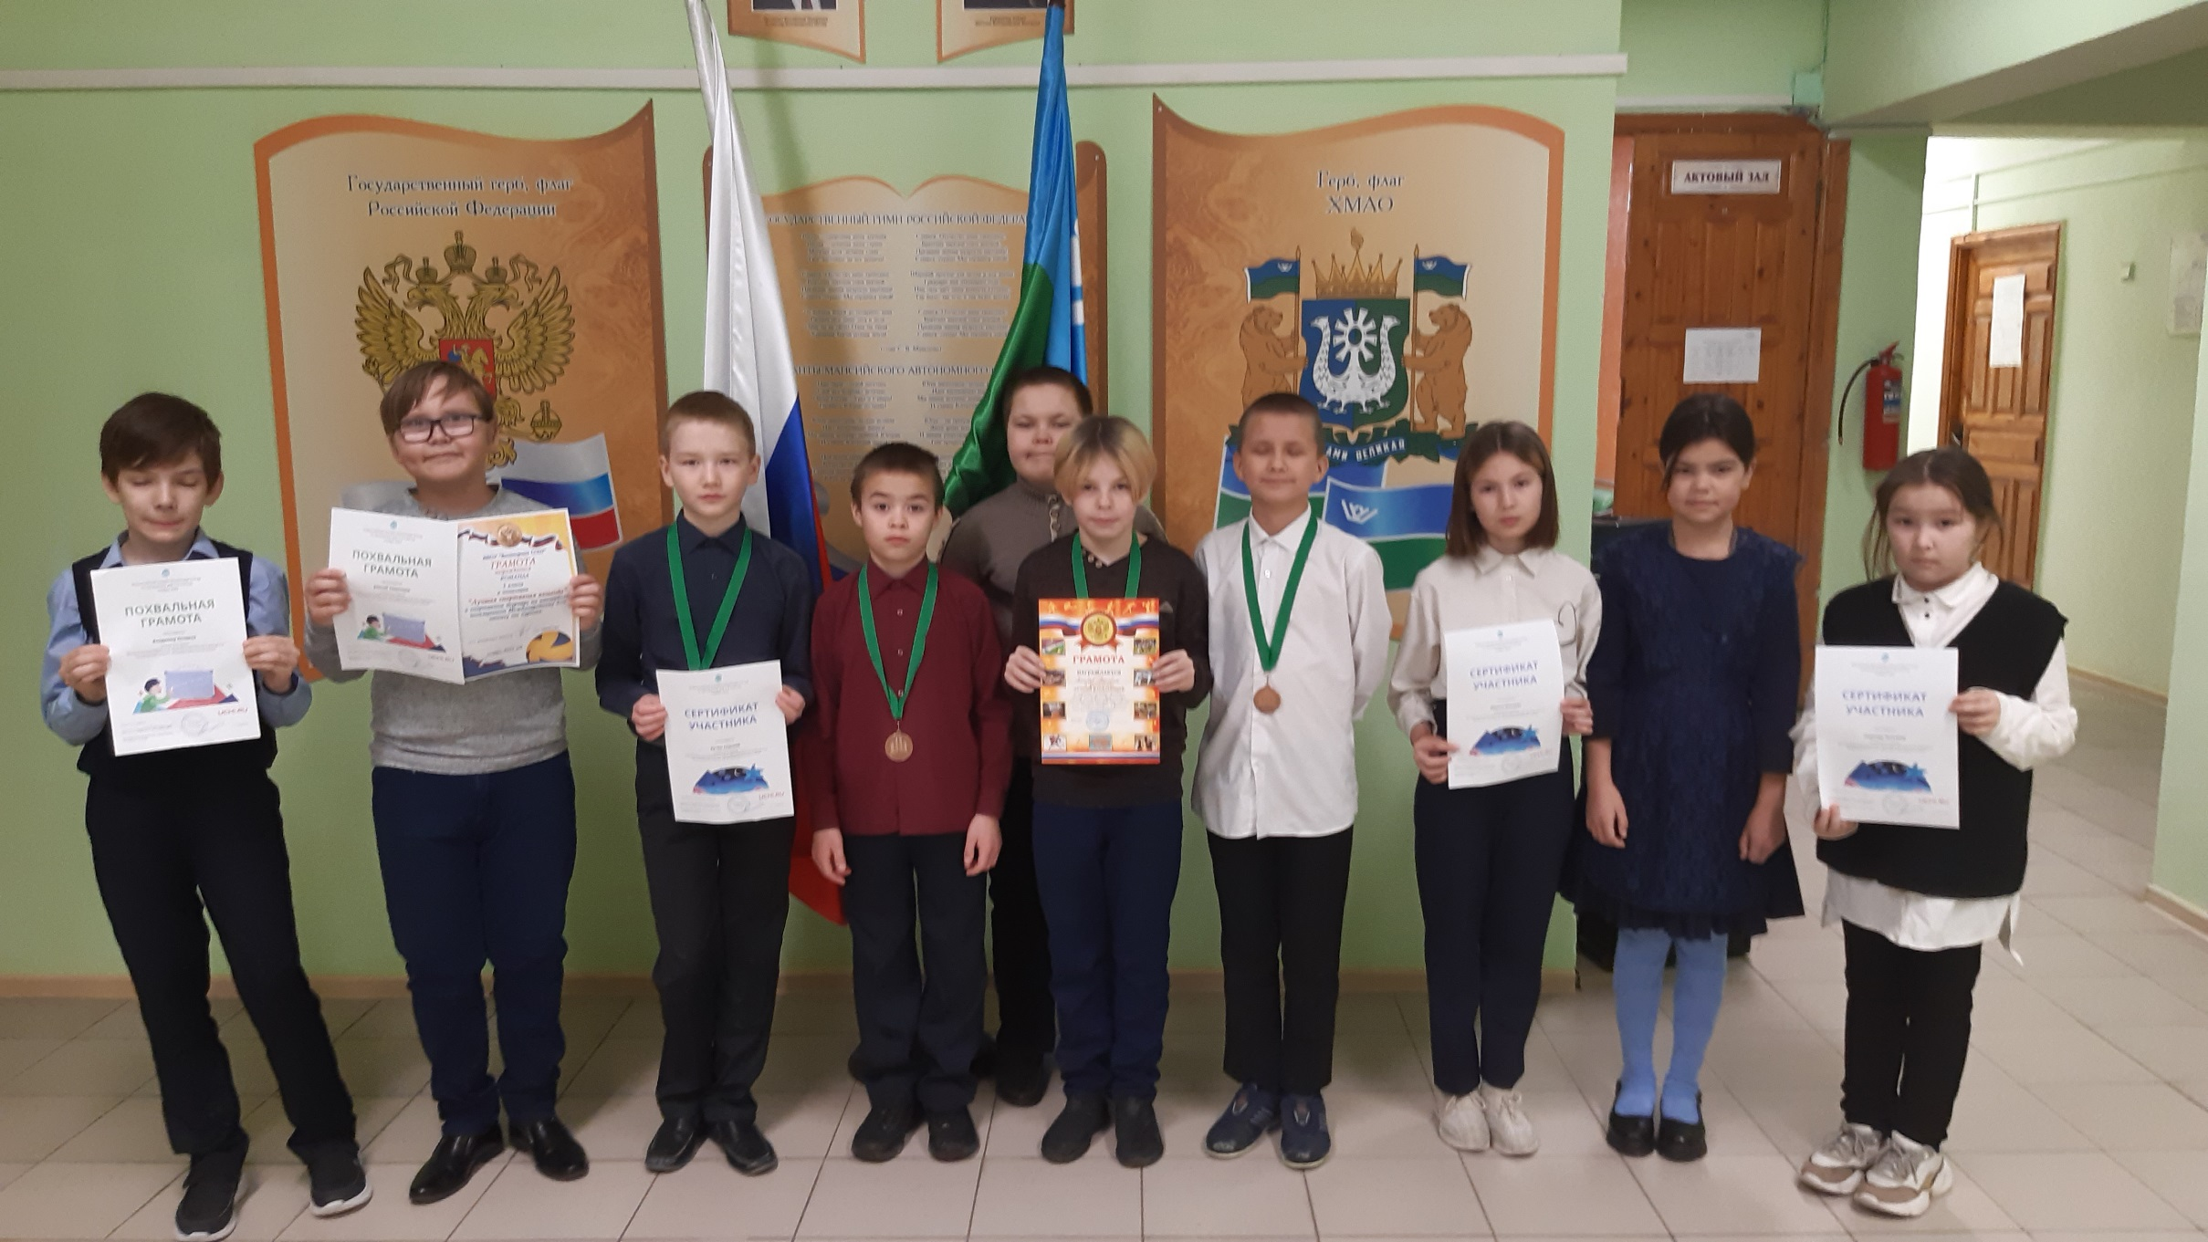
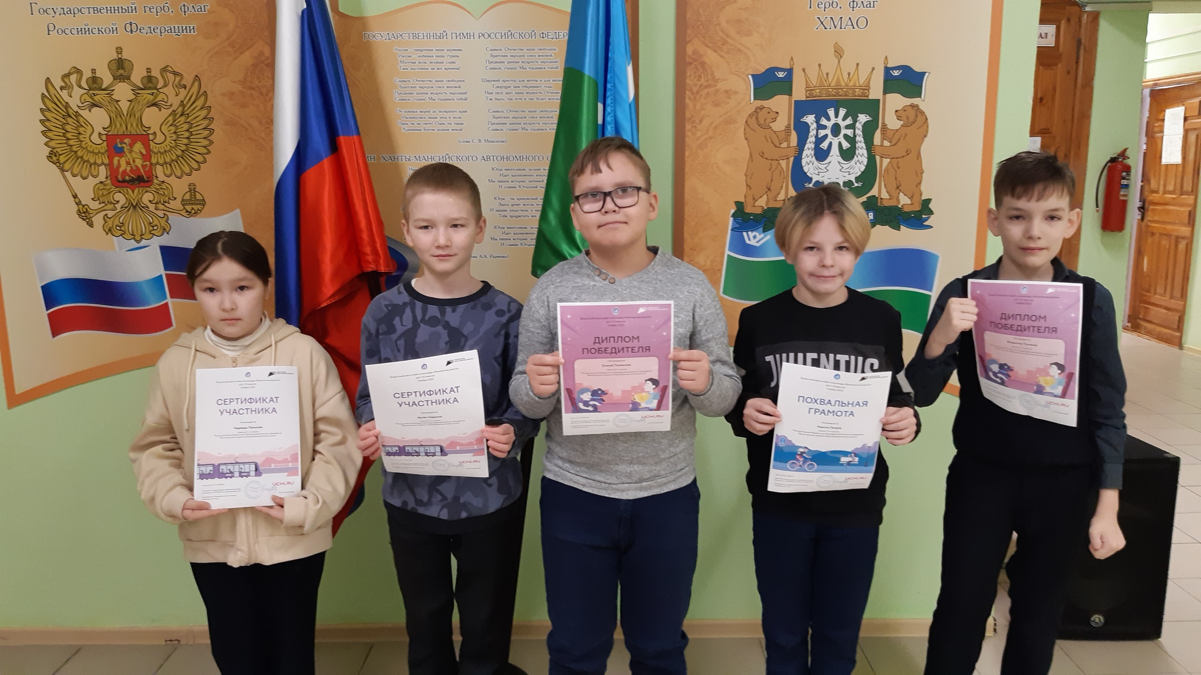
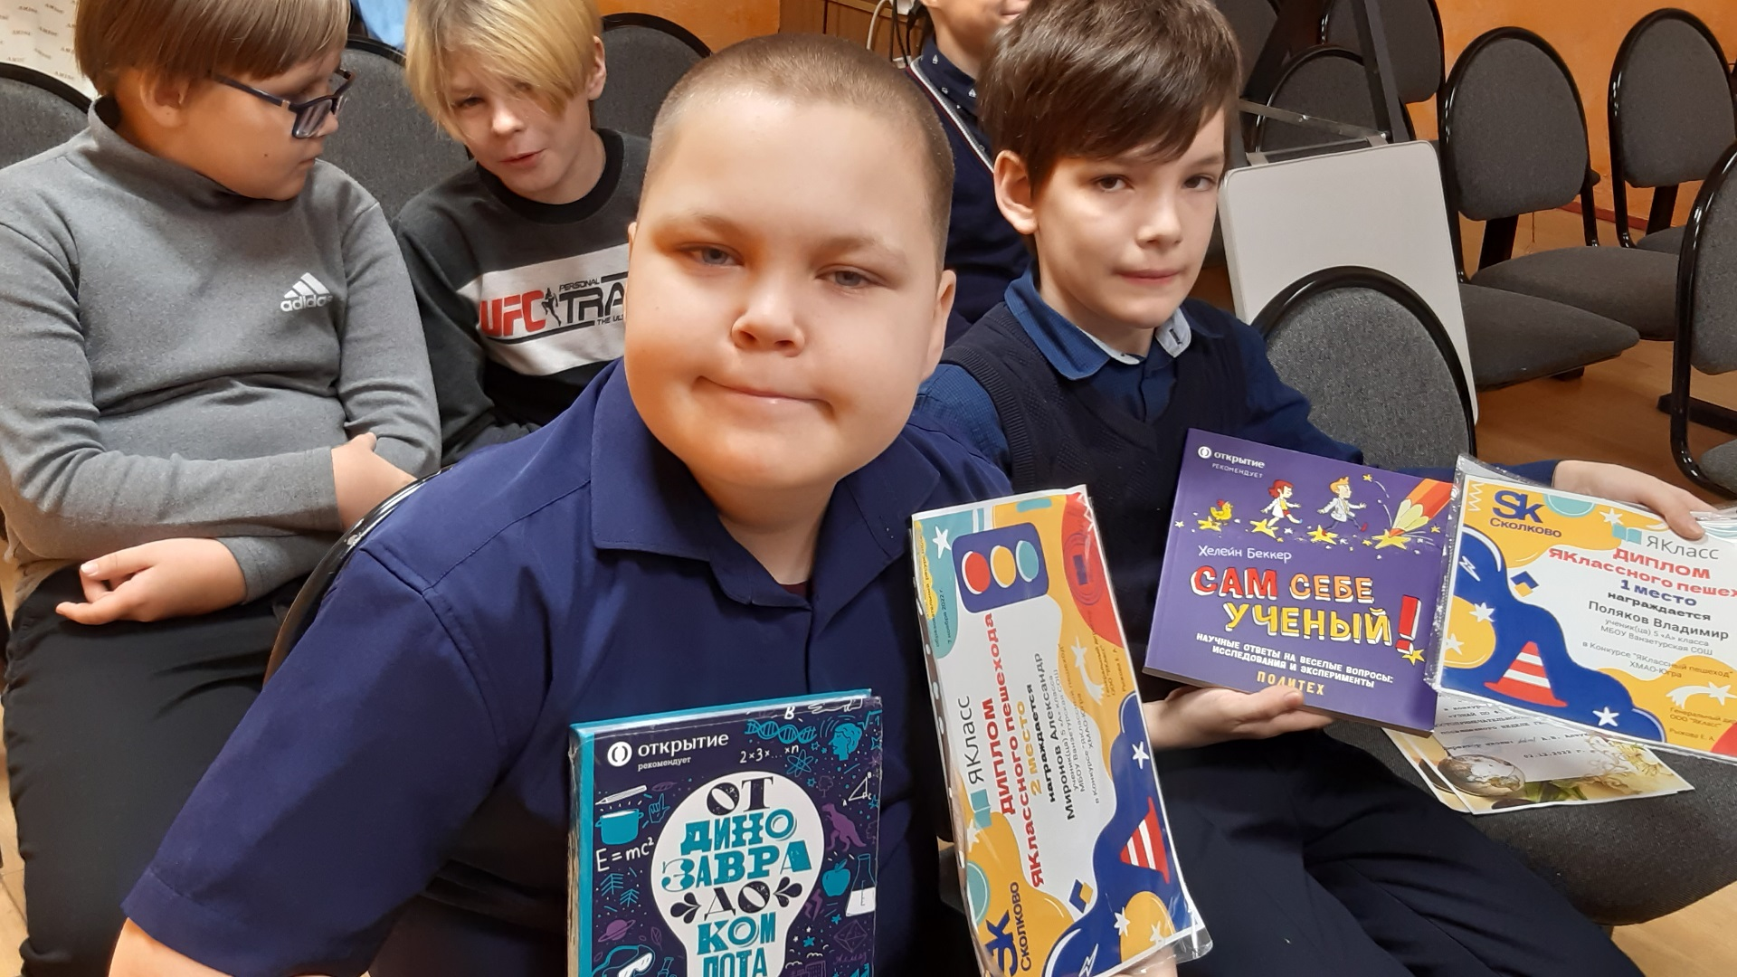

Slide 7
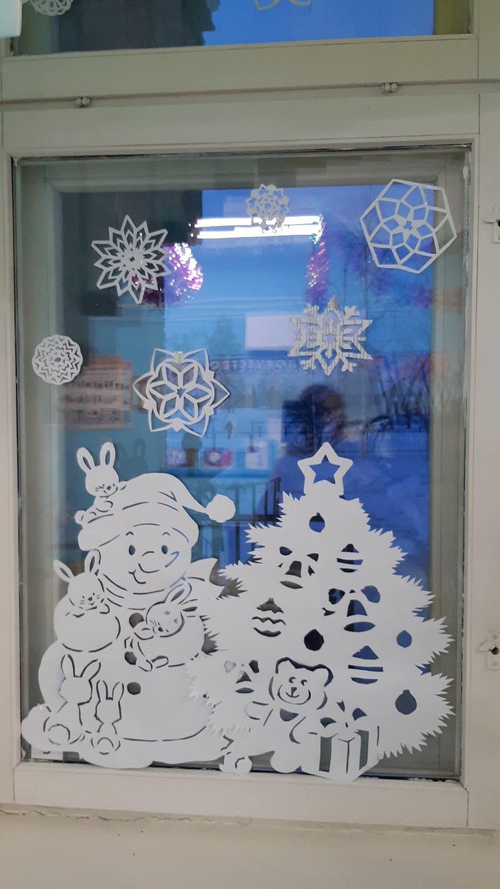
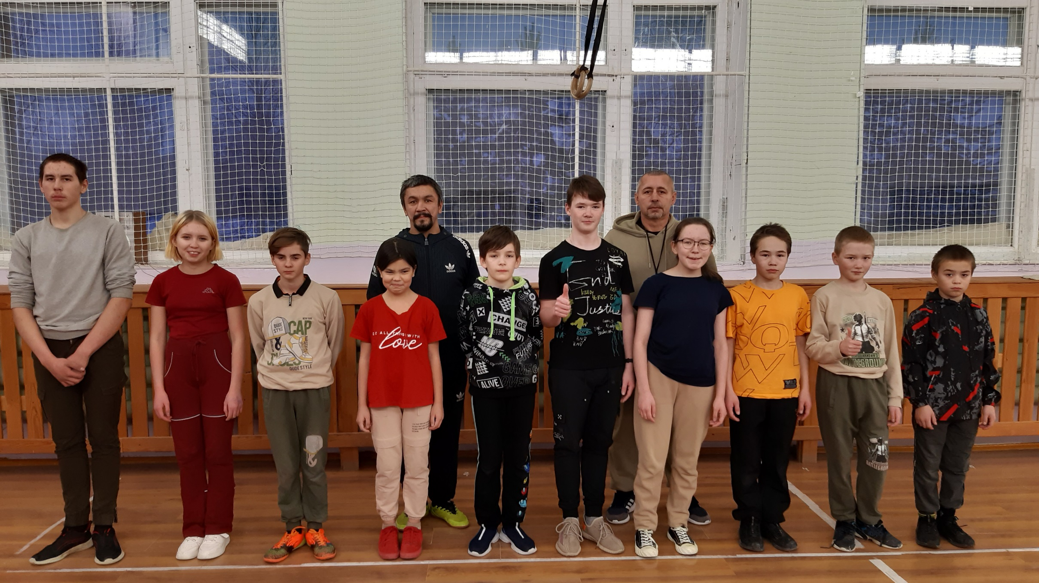
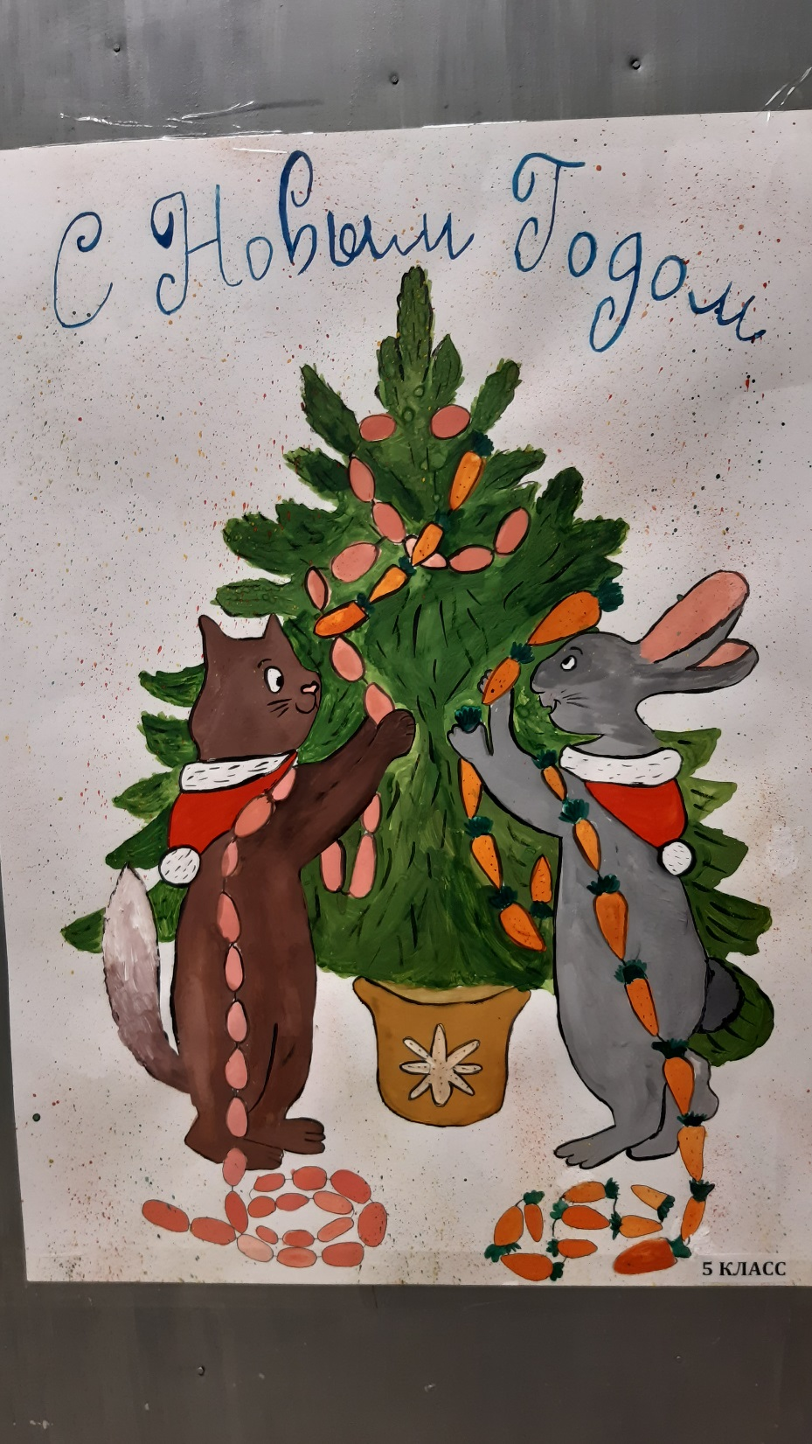
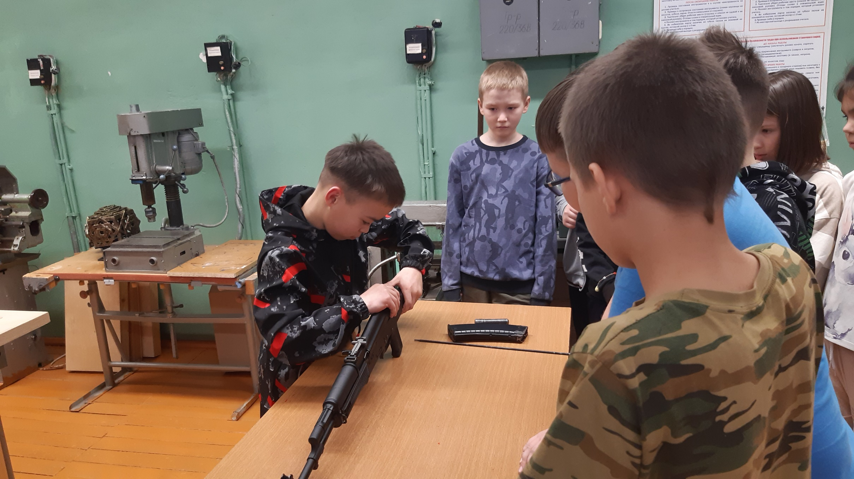
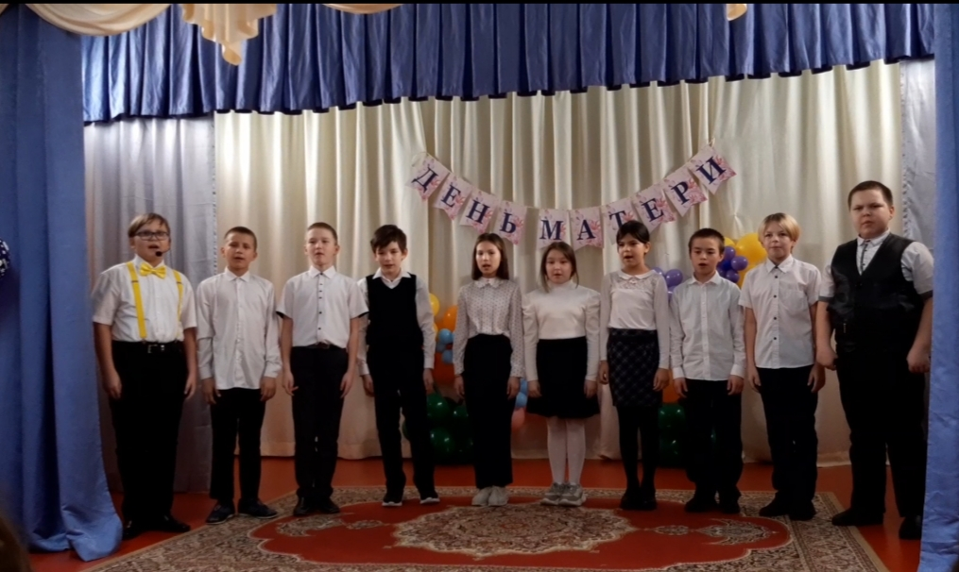
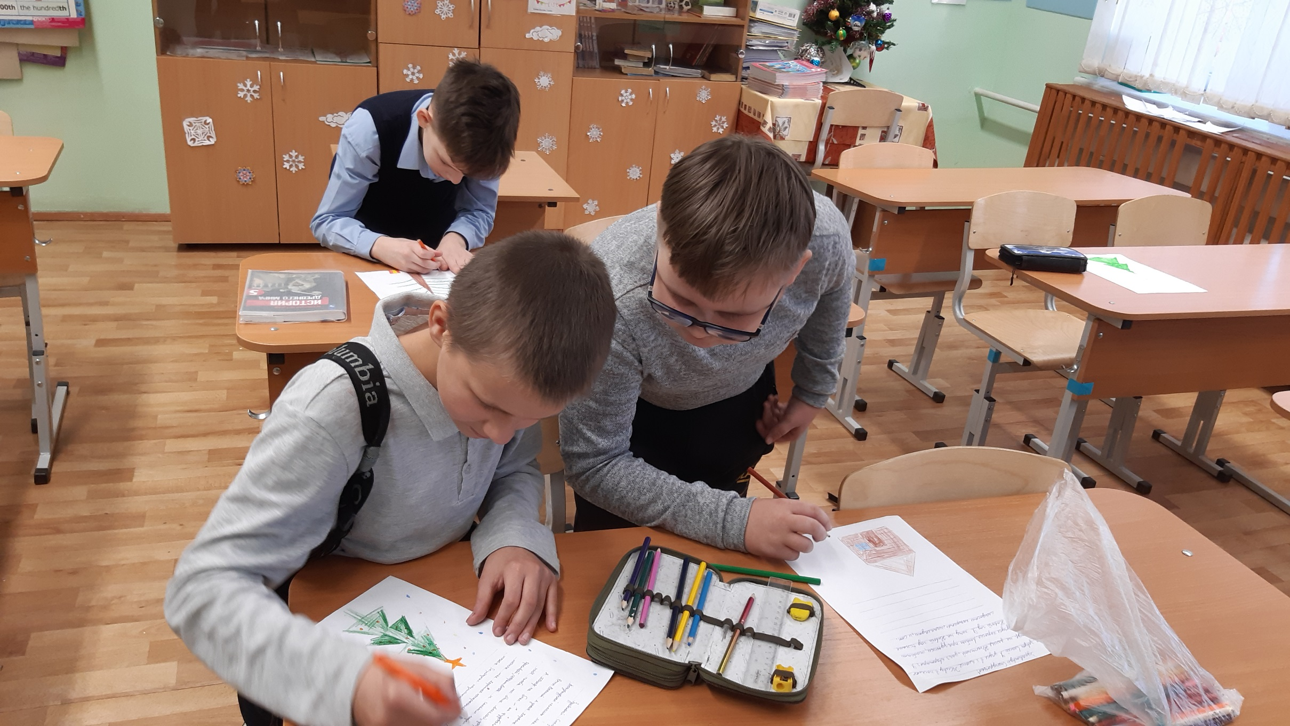

Slide 10
Девизом работы с «портфолио» должна стать фраза:
"Каждодневный
творческий
процесс ученика
должен быть
зафиксирован"

Slide 11
Жестких требований по ведению «портфолио» не существует.
Работа над «портфолио» - хорошая возможность проявить себя, подойти творчески к этой задаче, придумать что-то свое, оригинальное.
«Портфолио» позволяет показать свои сильные стороны, поставить задачи на ближайшее будущее.

Slide 12
ЛИЧНОСТНЫЕ РЕЗУЛЬТАТЫ
Результативность
Мониторинг индивидуальных достижений. Основные разделы: -академическая успеваемость (успеваемость по триместрам и промежуточной аттестации), -интеллектуальная сфера (олимпиады, конкурсы, турниры, проекты и др.) -творческая сфера (конкурсы, выставки, спектакли, концерты и др.) -спортивная сфера (соревнования, олимпиады и др.) -социальная сфера (общественные поручения, поведение)

